Slide 1
Web Semântica e a Construção de uma Ontologia
Faculdade Farias Brito
Bacharelado em Ciência da Computação
Ernesto Gurgel Valente Neto

Slide 2
Agenda
Introdução
Web Semântica
Historias em Quadrinhos
Solução Proposta
Conclusão

Slide 3
1. Introdução
Web permite o compartilhamento de dados forma fácil e acessível
Necessidade de gerenciamento eficiente
Web Semântica
Dados passam a ser compreendidos por máquinas
Modelo RDF
Baseado em triplas (s,p,o). Adiciona significado aos dados.
Linked Open Data
Esforço mundial para publicar informações em RDF

Slide 4
2. Web Semântica
A Web Semântica interliga significados de palavras, tendo como objetivo designar os conteúdos publicados.
É utilizada para a descrição de classes, suas propriedades e relações entre elementos de ontologias publicadas.

Slide 5
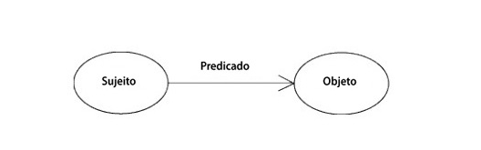

2.1 Resource Description Framework (RDF)
Tripla:
Um sujeito é associado a um objeto através de uma relação binária (predicado) que expressa o tipo de interação entre os elemento
<João> <conhece> <José>

Slide 6
2.2 SPARQL
Simple Protocol and RDF Query Language:
Linguagem padrão para implementação de consultas na Web Semântica.
Modelo RDF utiliza conceitos lógicos e para diminuir ambiguidades.
Um SPARQL Endpoint é disponibilizado como um webservice, sendo a DBPedia a sua estrutura mais utilizada.

Slide 7
2.3 SPARQL
As ligações em RDF permitem rastrear dados para navegar entre as fontes de dados e descobrir fontes adicionais.
sameAs
propriedade usada para interligar fontes de dados que fornecem informações sobre um recurso.
Indica que duas referências se referem a mesma coisa.
Mapeia diferentes URIs de mesmo conteúdo.

Slide 8
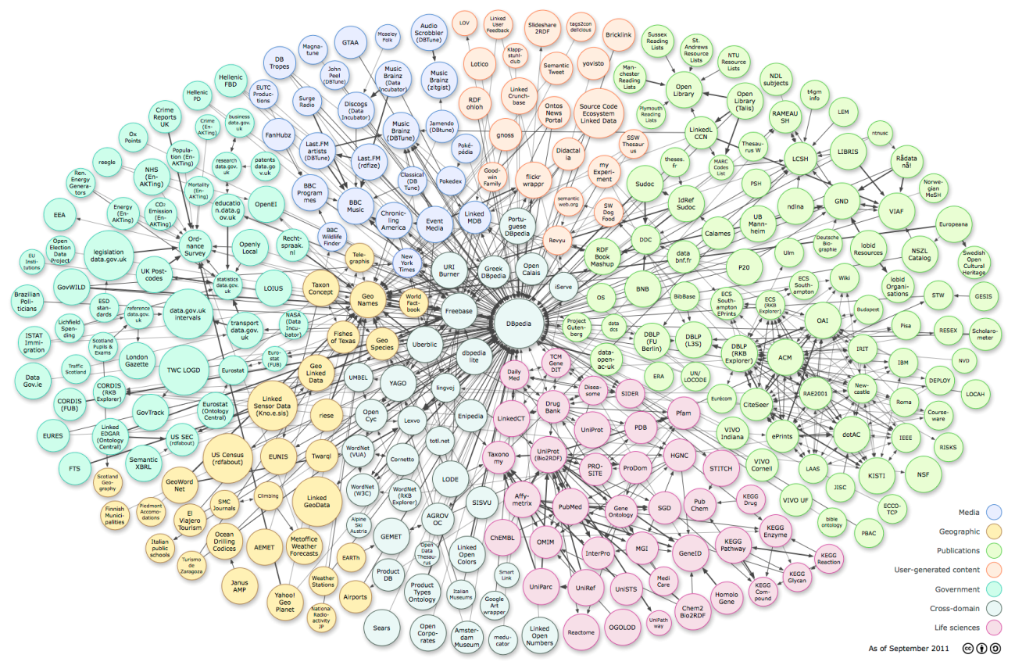
2.4 Linked Open Data
“O LOD (Linked Open Data) – Mapa da nuvem de dados.”

Slide 9
3. Histórias em Quadrinhos (HQs)
Percebe-se transformações aos quais passou o mercado de quadrinhos. Desenvolvimento, agora, em franco crescimento.
Especialistas acreditam: “Não haverá uma saturação do mercado enquanto a indústria cinematográfica americana continuar alimentando o mercado.”

Slide 10
3.1 Histórias em Quadrinhos (HQs)
Parte significativa da sociedade contemporânea, indústria cinematográfica, cresce inspirando o meio empresarial a investir neste mercado.
Resultante do crescimento desse mercado, produtos e acessórios.

Slide 11
4. Solução Proposta
Definição do tema: Ontologia para Histórias em Quadrinhos;
Observação sobre implicações que envolvem suas estruturas e proposta, metodologias e práticas.
Definição associação entre classes e indivíduos;
Definição das propriedades;
Associação das propriedades aos indivíduos;
Construção da ontologia (software Protégé);

Slide 12
4.1 Solução Proposta
Proposta desenvolvida com base em conceitos da W3C, utilizando o modelo RDF.
Abordagem de área de conhecimento ainda com pouca exploração.

Slide 13
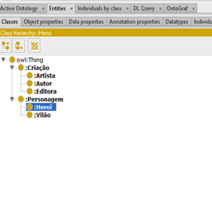
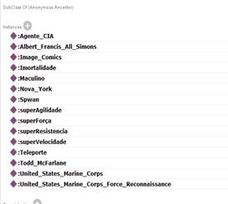
4.2 Solução Proposta
Definição das Classes
Instanciando um personagem

Slide 14
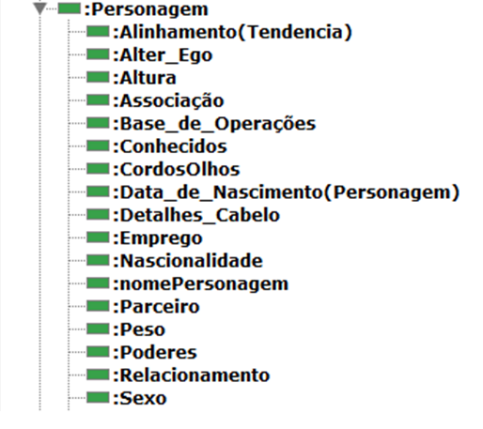
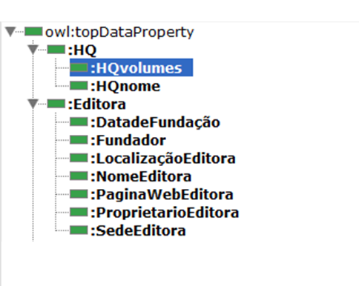
4.4 Atributos
Atributos da Ontologia de personagens em histórias em quadrinhos

Slide 15
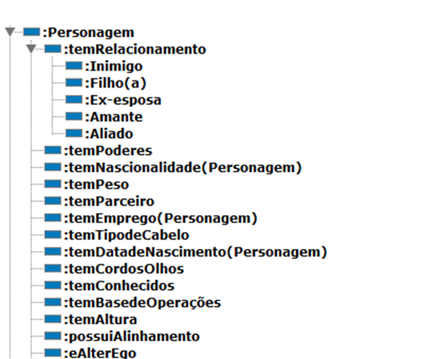
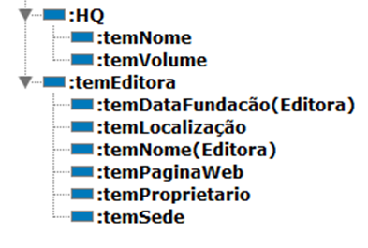
4.5 Relacionamentos
Relacionamentos da Ontologia

Slide 16
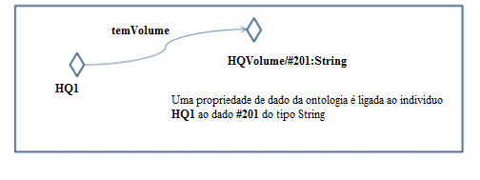
4.6 Relacionamentos
Comportamento dos Atributos e forma de relacionamento

Slide 17
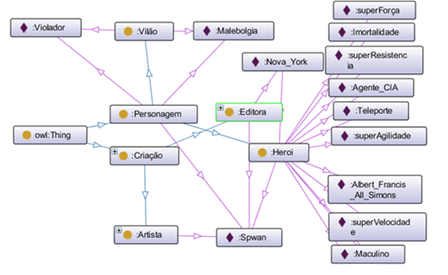
4.7 Solução Proposta
Grafo
Grafo relacionado de atributos nomeados

Slide 18
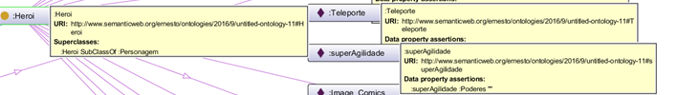
4.8 Solução Proposta
Para toda característica da Ontologia a mesma possui uma URI

Slide 19
5. Conclusão
A Web Semântica possibilita racionalização sobre domínios.
Elimina contradições inconsistências na representação do conhecimento.
Consulta em SPARQL, aumenta o poder de expressão dos dados, modelo RDF.
Permite assim mapeamento entre os diferentes URI’s para descobrir fontes adicionais.
Percebeu-se necessidade do desenvolvimento de ambientes de aprendizado para a modelagem e simulação.
Volume de dados disponíveis para pesquisa muito vasto.
Carece de padronização, ferramentas de publicação, critérios de qualidade e metodologias de modelagem.

